Slide 1
ВЫПОЛНИЛ ТРЕНЕР ПО ВОЛЕЙБОЛУ мау «Спортивная школа №4» краснояров и.н.

Slide 2
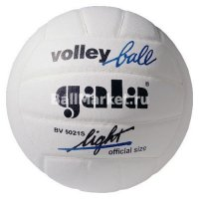
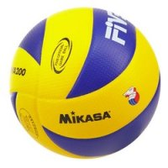
ВОЛЕЙБОЛ В ШКОЛЕ
.

Slide 3
ЭЛЕМЕНТЫ ВОЛЕЙБОЛА
1.СТОЙКА,ПЕРЕМЕЩЕНИЯ
2.ПЕРЕДАЧА МЯЧА СВЕРХУ
3.ПРИЕМ МЯЧА СНИЗУ
4.ПОДАЧА
5.НАПАДАЮЩИЙ УДАР
6.БЛОКИРОВАНИЕ

Slide 4
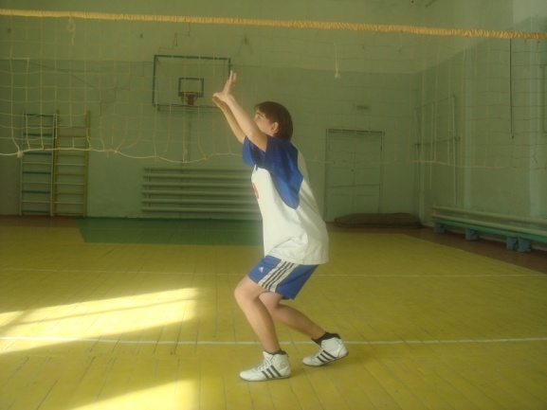
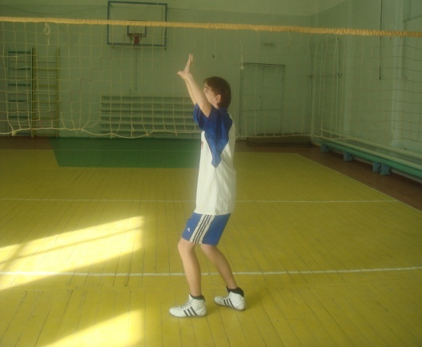
СТОЙКА,ПЕРЕМЕЩЕНИЕ
СТОЙКА:ВЫСОКАЯ,СРЕДНЯЯ,НИЗКАЯ
ПЕРЕМЕЩЕНИЕ: вправо, влево, вперед, назад

Slide 5
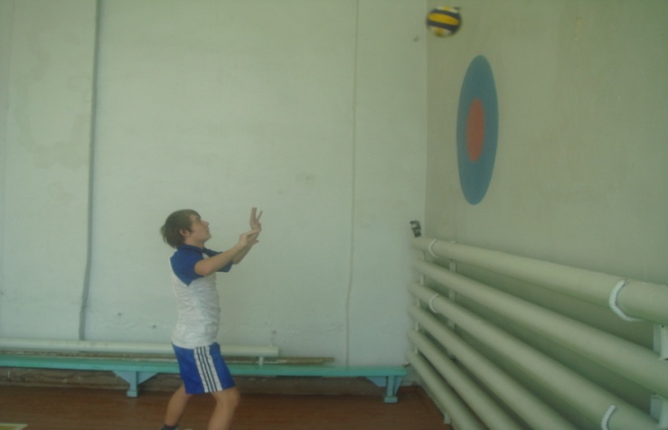
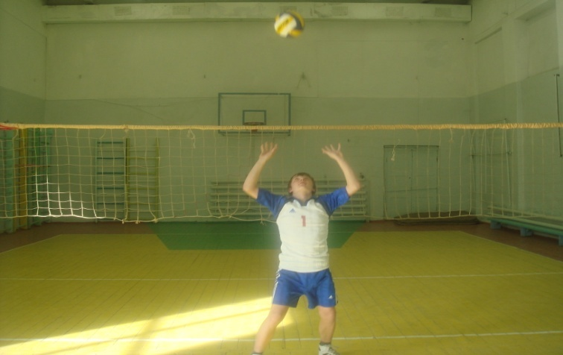
ПЕРЕДАЧИ МЯЧА СВЕРХУ
У СТЕНЫ,НАД СОБОЙ,В ПАРАХ.

Slide 6
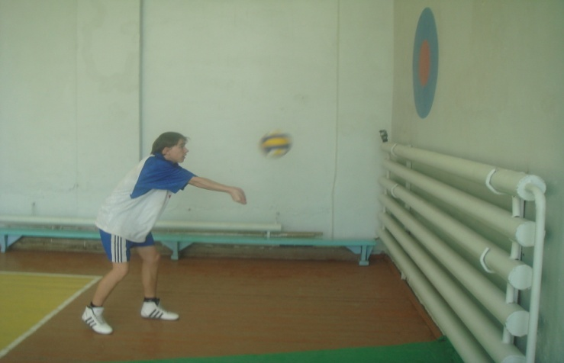
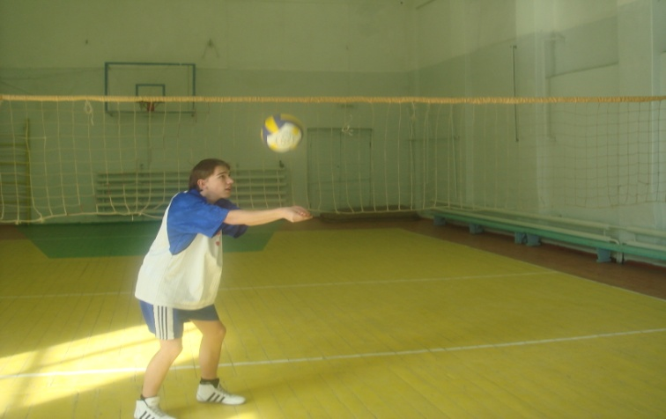
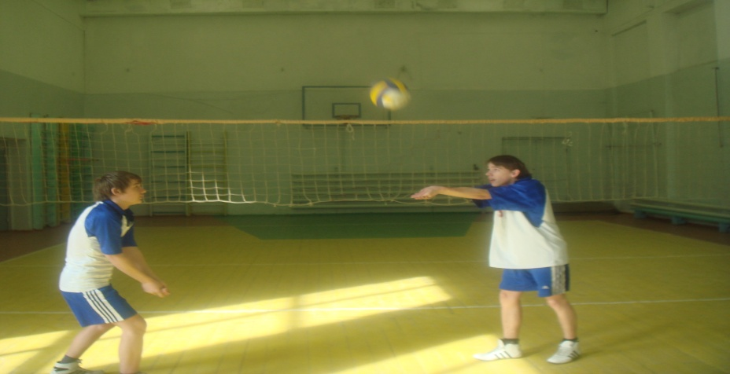
ПРИЕМ МЯЧА СНИЗУ
ОТ СТЕНЫ,НАД СОБОЙ,В ПАРАХ

Slide 7
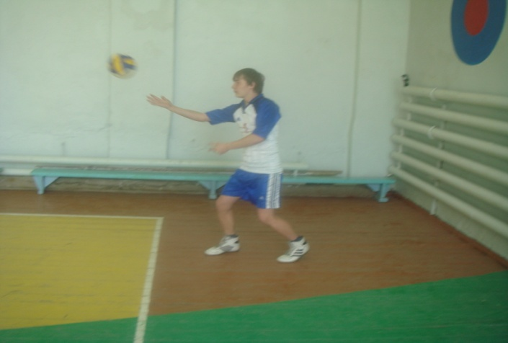
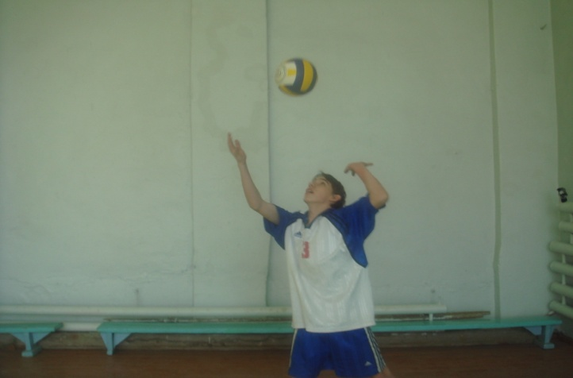
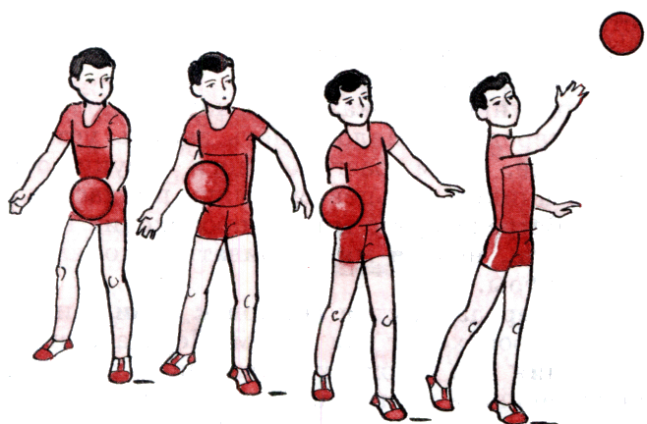
ПОДАЧИ
НИЖНЯЯ,ВЕРХНЯЯ ПРЯМАЯ

Slide 8
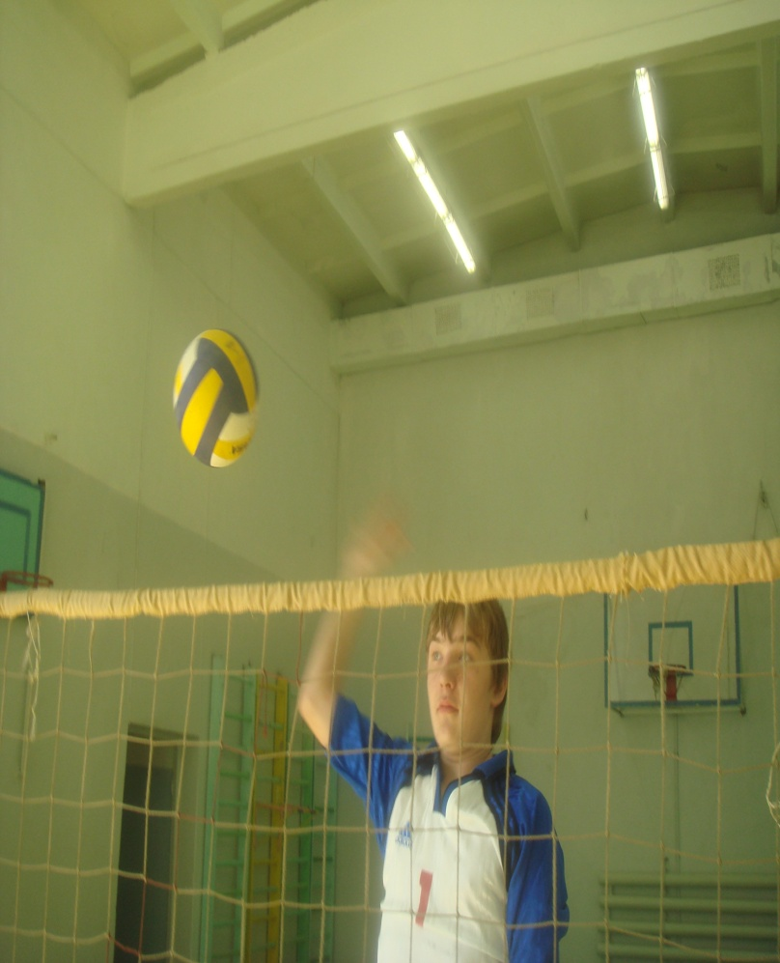
НАПАДАЮЩИЙ УДАР

Slide 9
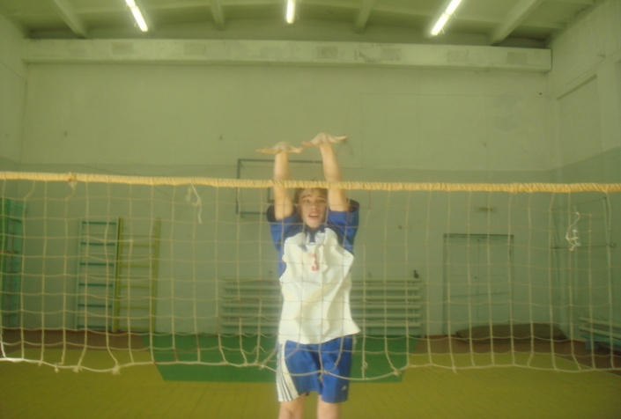
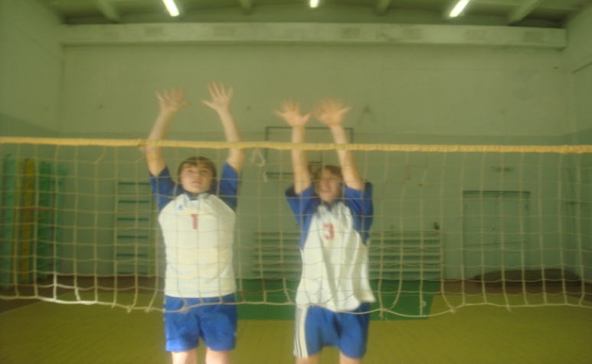
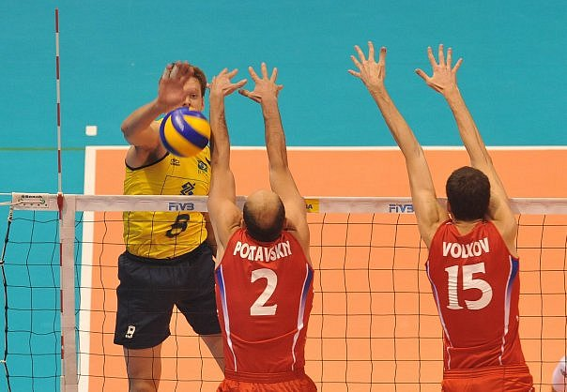
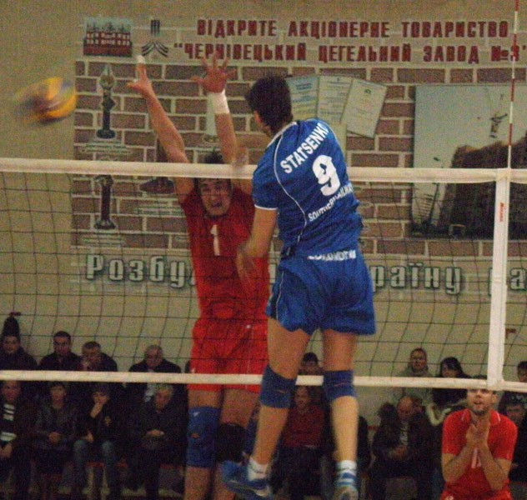
БЛОКИРОВАНИЕ
ОДИНОЧНОЕ,ДВОЙНОЕ

Slide 12
Занимайтесь спортом

